Slide 1
TRƯỜNG ĐẠI HỌC KHOA HỌC TỰ NHIÊN
KHOA CÔNG NGHỆ THÔNG TIN
LỚP CỬ NHÂN TÀI NĂNG 2012
MẠNG XÃ HỘI CHIA SẺ ĐỊA ĐIỂM TRÊN THIẾT BỊ ANDROID
Sinh viên thực hiện:
1212264 – Hoàng Văn Ngọc
1212501 – Nguyễn Văn Tường
Giáo viên hướng dẫn:
TS. Đinh Bá Tiến
Notes:
Xin chào quý thầy cô và các bạn,
Em tên là … cùng bạn …. Dưới sự hướng dẫn của TS. Đinh bá tiến, hôm nay chúng em xin bày về chủ đề……

Slide 2
Nội dung:
Giới thiệu đề tài.
Xây dựng ứng dụng.
Các vấn đề khó khăn và giải pháp.
Demo.
Thực nghiệm và đánh giá.
Notes:
Nội dung trình bày của nhóm em gồm 4 phần
+ 1. giới thiệu bài toán: trình bày nhu cầu sử dụng dựa trên địa điểm
+ 2. xây dựng ứng dụng: trình bày về các chức năng chính mà ứng dụng muốn hướng đến cho người dùng.
+ 3. khó khăn và giải pháp: nêu ra các bài toán cần phải giải quyết khi xây dựng mạng xã hội và giải pháp tương ứng.
+ 4. Demo.
+ 5. Thực nghiệm và đánh giá

Slide 3





1. Giới thiệu đề tài
Notes:
Ngày nay, dịch vụ du lịch ngày càng phát triển mạnh mẽ với nhiều hình thức đa dạng. Mọi người có nhu cầu tìm kiếm các địa điểm mới lạ để khám phá. Nhưng người du lịch thường gặp khó khăn trong việc tìm kiếm địa điểm, không biết nên đi đâu hay cần sự giới thiệu, lời khuyên của người khác. Và hiện tại thì vẫn chưa có một ứng dụng hay website nào chuyên giới thiệu các địa điểm du lịch cũng như ghi lại những hình ảnh về địa điểm đó và chia sẻ đến mọi người xung quanh. Do đó, nhóm chúng em đề xuất xây dựng một mạng xã hội chia sẻ địa điểm dựa trên vị trí.

Slide 4
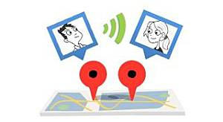
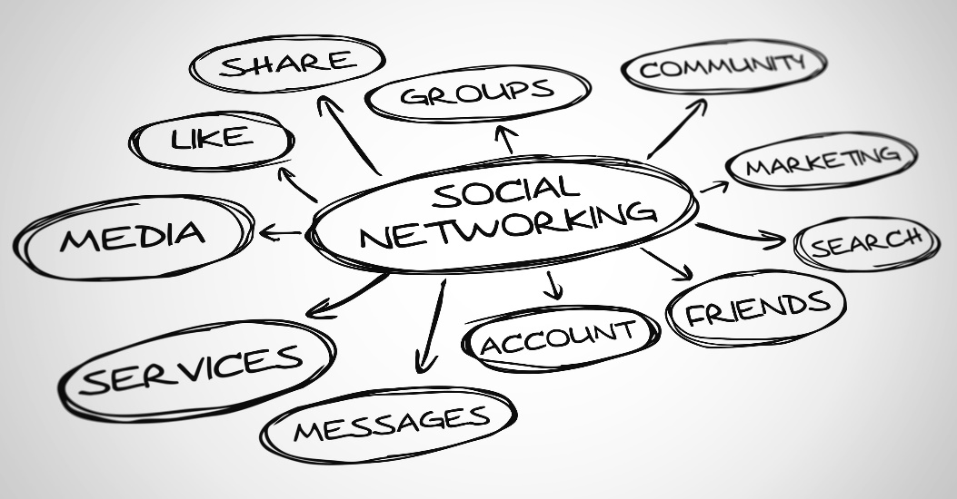
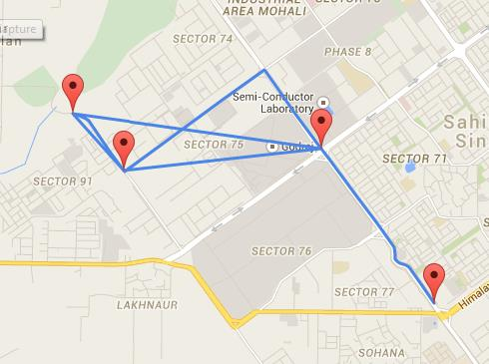
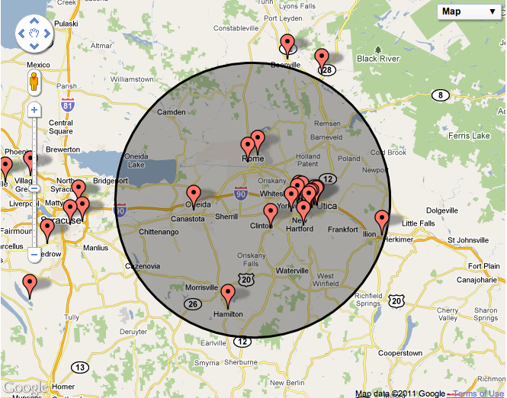
1. Giới thiệu đề tài
Notes:
Mục tiêu cơ bản của ứng dụng hướng đến:
Các chức năng cơ bản của mạng xã hội: lưu giữ hình ảnh cùng với địa điểm, chia sẻ.
Giới thiệu các địa điểm cho người dùng.
Cung cấp các tính năng mới chuyên về địa điểm: tìm kiếm địa điểm trên bản đồ, theo dõi hành trình.

Slide 5
Nội dung:
Giới thiệu đề tài.
Xây dựng ứng dụng.
Các vấn đề khó khăn và giải pháp.
Demo.
Thực nghiệm và đánh giá.
Notes:
Tiếp theo của phần trình bày, chúng em sẽ giới thiệu về các chức năng mà ứng dụng mang lại cho người dung.

Slide 6



2. Xây dựng ứng dụng
Chức năng của mạng xã hội
Nguồn: http://www.aretedocumentsolutions.co.uk/images/upload.jpg
https://media.licdn.com/mpr/mpr/p/5/005/092/360/0246334.jpg
http://blog.wpoven.com/wp-content/uploads/2016/06/search_image_500_clr.png
Notes:
Với mục tiêu là xây dựng một mạng xã hội, ứng dụng hỗ trợ các chức năng cơ bản giúp mọi người có thể kết nối với nhau 1 các dễ dàng. Người sử dụng có thể tìm kiếm bạn bè và kết bạn với những người mình mong muốn.
Người dùng có thể cập nhật thông tin cá nhân hay là ảnh đại diện.
Bên cạnh đó, các chức năng chính của mạng xã hội như chia sẻ hình ảnh, chia sẻ trạng thái, bình luận, thêm vào yêu thích, nhắn tin trao đổi với bạn bè đều được xây dựng để giúp người dùng giao tiếp với nhau.

Slide 7

2. Xây dựng ứng dụng
Chức năng nhắc nhở
WHERE ???
TIME ???
REMEMBER ???
Nguồn: http://rethinkrealestatenj.com/wp-content/uploads/2015/08/Ask-The-Right-Questions-.jpg
Notes:
chức năng đầu tiên mà chúng em sẽ trình bày chính là chức năng nhắc nhở các địa điểm dựa trên vị trí.
Với mỗi địa điểm mà chúng ta đi qua, đâu đó cũng là những nơi có những kỷ niệm tuyệt vời hay có một phong cảnh đẹp. Vậy nên hệ thống của em ngoài xây dựng các chức năng để chia sẻ cho bạn bè về địa điểm đó thì còn có khả năng nhắc nhở mỗi lần vô tình đi qua nơi đó.
Người dung ko cần phải tìm kiếm, hay cố nhớ những địa điểm xa lạ mà chỉ cần 1 lần đi qua các địa điểm đã được bạn bè chia sẻ trước đó sẽ được thông báo đến ứng dụng. Có thể khám phá thêm được các địa điểm mới mà không phải tốn nhiều công sức tìm kiếm….
Cũng như với những khoảng khắc kỷ niệm của bản thân thì một thời gian sau khi đi đến ứng dụng sẽ thông báo nhắc nhở về sự kiện đó, dù cho là mấy năm về trước hay lâu rồi không ghé qua cũng có thể giúp kỷ niệm được ùa về.

Slide 8
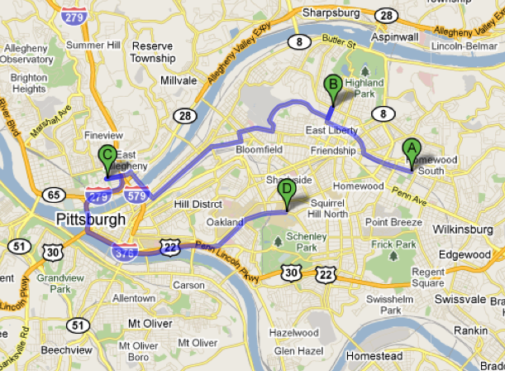

2. Xây dựng ứng dụng
Chức năng chia sẻ hành trình
Lộ trình cụ thể
Địa điểm nổi bật
Nguồn: http://i.stack.imgur.com/EMCvY.png
Notes:
Ngoài ra, chúng em cụ thể hóa các địa điểm thành một chức năng chia sẻ hành trình cụ thể.
Khi bắt đầu 1 chuyến đi du dịch hay đi khám phá những vùng đất mới, người dung sẽ không cần phải dừng tay cầm điện thoại lên và check in. thay vào đó, ứng dụng sẽ lưu vết lại các địa điểm thú vị trong chuyến hành trình đó. Khi đến điểm dừng, có thể chỉnh sửa hoặc thay đổi các điểm dừng bên trong đó.
Với bạn bè, thay vì phải khám phá, thì có thể ở nhà nắm bắt được các địa điểm thú vị trên một hành trình đó, cũng như có được thông tin cụ thể chuyến đi. Từ đó có thể xác định được một hành trình mới cho mình dựa trên các địa điểm mình mong muốn.
Thay vì chỉ có một địa điểm cần chú ý, người dung có thể lưu lại ký ức cho mình thành một chuyến đi thú vị và chia sẻ nó cho bạn bè.

Slide 9
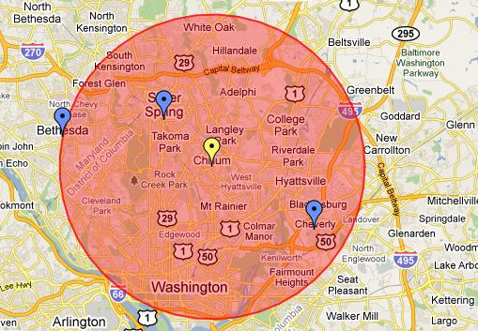
2. Xây dựng ứng dụng
Chức năng tìm kiếm địa điểm
Vị trí hiện tại
Vị trí bất kỳ
Nguồn: http://blog.enbake.com/files/2010/07/1234.jpg
Notes:
Bên cạnh đó, người dung có thể chủ động tìm kiếm các địa điểm thông qua chức năng tìm kiếm,
Với chức năng này, không phải là phải duyệt, đọc qua các bài viết và tìm địa điểm gắn với bài viết đó, chức năng này được xây dựng trực quan trên bản đồ.
Người dung chỉ cần chọn trên bản đồ, ứng dụng sẽ khoanh vùng tìm kiếm các địa điểm xung quanh vị trí mà người dung chọn, có thể là địa điểm hiện tại hoặc là một địa điểm nào đó tùy ý.
Với chức năng này, có thể sử dụng khi người dung đang ở 1 nơi nào đó, muốn xem thử xung quanh đây có nơi nào đẹp nữa không mà bạn bè đã chia sẻ. Hoặc tìm được nhiều địa điểm cho một chuyến đi đến một vùng nào đó. Thay vì chỉ có một ý tưởng cho chuyến đi, người dung sẽ có nhiều lựa chọn hơn khám phá được các địa điểm thú vị mà không phải tốn thêm thời gian di chuyển đến đó một lần nữa.

Slide 10
Nội dung:
Giới thiệu đề tài.
Xây dựng ứng dụng.
Các vấn đề khó khăn và giải pháp.
Demo.
Thực nghiệm và đánh giá.
Notes:
Khi xây dựng hệ thống chúng em tìm hiểu và gặp phải những khó khan nhất định. Chủ yếu là các khó khan, các bài toán cần được giải quyết khi xây dựng mạng xã hội. Và để hoàn thiện được nó chúng em sẽ trình bày một số giải pháp mà chúng em sử dụng trong đề tài này.

Slide 11
3. Khó khăn và giải pháp
Ngọc không quen Nam. Ngọc cần thông qua ai để biết Nam?
Cơ sở dữ liệu:
A
B
C
Key | Value
A | Tường
B | Ngọc
C | Hoàng
… | …
Z | Nam
UserID | FriendID
A | B
C | D
… | ….
Y | Z
Z
E
F
D
…
Y
I
U
M
Notes:
Vấn đề tổ chức cơ sở dữ liệu luôn là bài toán đặt ra hàng đầu của bất kỳ hệ thống nào. Với mạng xã hội, quá trình liên kết người dùng phải được quản lý một cách tối ưu, chính xác. Cụ thể như sau
Với csdl quan hệ để lưu trữ tài khoản có thể dung như sau:
Khi đó, để thể hiện mối quan hệ giữa 2 tài khoản theo quan hệ nhiều-nhiều và xây dựng thêm các bảng khác để lưu trữ giá trị đó.
Do đó, với các truy vấn sâu, phải kết nhiều bảng, hoặc một bảng nhiều lần sẽ tốn rất nhiều chi phí, thậm chí còn không hiệu quả.
Do đó, để thể hiện được các truy vấn sâu một cách hiệu quả, thì csdl đồ thị sẽ là một sự lựa chọn hiệu quả
Các tài khoản sẽ được thể hiện thành các đỉnh trong một đồ thị, mỗi đỉnh đại diện cho một người dung.
Khi đó, dùng các cạnh để thể hiện mối quan hệ giữa các đỉnh đó. Quá trình tìm kiếm, sẽ trở thành quá trình duyệt độ thì và sẽ không còn các phép kết như csdl quan hệ.
Ví dụ, bạn chung giữa A và B, xuất phát từ đỉnh A duyệt đến các đỉnh bạn của A và từ đó duyệt thêm 1 lần nữa nếu gặp B thì đó sẽ là câu trả lời. Có thể nhận thấy, quá trình tìm duyệt chỉ tập trung ban đầu vào A và các cạnh liên quan đến A, không phụ thuộc vào số lượng người dùng khác.
A thông qua ai để biết Z, ở đây có thể dung thuật toán tìm đường đi ngắn nhất trên đồ thị.
Có thể dựa vào số bạn chung giữa A và bạn của bạn của A (a->b->c) từ đó thể quyết định.

Slide 12
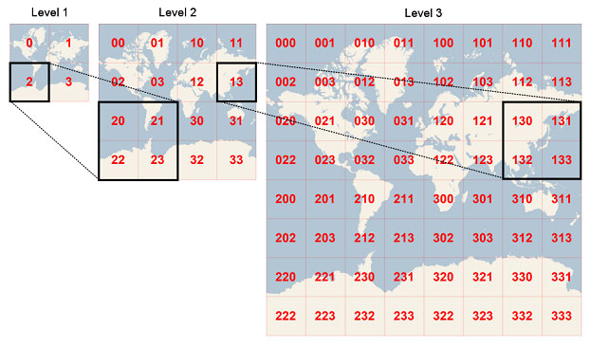
3. Khó khăn và giải pháp
Thiết kế lưu trữ địa điểm
Nguồn: http://i.msdn.microsoft.com/dynimg/IC96238.jpg
Notes:
Do đó, việc tổ chức các địa điểm theo một cấu trúc nhất định sẽ giúp quá trình tìm kiếm hiệu quả hơn. Chúng em đề xuất thiết kế lưu trữ theo cấu trúc quadtree (nói tí về quadtree). Cụ thể như sau:
Chia nhỏ bản đồ thế giới thành 4 phần, mỗi phần có cứ thế chia tiếp cho đến khi nút là cuối cùng là đơn vị phần tram của tọa độ (10.77, 106.77). Vì 2 vị trí cách nhau theo đơn vị này là đã trong tầm 1km.
Tính ra sẽ được 14 lần phân hoạch kể từ nút gốc là toàn bộ bản đồ. Khi đó, mỗi địa điểm được người dung chia sẻ sẽ được găn với 1 nút lá trên quadtree,
Khi đó, để tìm kiếm, chỉ cần duyệt theo quadtree và tìm các địa điểm trong đó để hiệu quả hơn.

Slide 13


3. Khó khăn và giải pháp
Xây dựng máy chủ:
Nguồn: http://www.computerassistance.co.uk/web-design/wp-content/uploads/2014/07/saas-large.png
Notes:
Máy chủ phải tiếp nhận và xử lý hàng nghìn request cùng lúc. Với mô hình truyền thống thì mỗi kết nối tới server sẽ sinh ra một thread mới. Dẫn đến ứng dụng bị quá tải, hướng giải quyết cơ bản là bổ sung thêm nhiều máy chủ và phân tán.
Tuy nhiên khả năng còn giới hạn cũng như khó khăn trong việc triển khai máy chủ. Cho nên trong đề tài này, nhóm em chỉ triển khai một máy chủ hoạt động.
Do đó, nhóm chúng em áp dụng mô hình event loop và cơ chế hoạt động bất động của NodeJS để giải quyết vấn đề nhiều kết nối đến đồng thời.

Slide 14
3. Khó khăn và giải pháp
Xây dựng máy chủ
Event queue
File System
Event loop
Database
Computation
Notes:
Kết nối đến máy chủ sẽ được đưa vào hàng đợi chờ để được xử lý. Tại mỗi vòng lặp sự kiện, hệ thống sẽ xử lý các kết nối trong hàng đợi, xử lý một cách bất đồng bộ. Mỗi function sẽ chạy để hoàn thành một tác vụ nào đó trong khi phần còn lại của ứng dụng vẫn chạy đồng thời. Kết quả trả về sẽ lại được đưa vào hàng đợi xử lý nhờ cơ chế callback được đăng ký trước đó.
Đảm bảo máy chủ vẫn có thể xử lý được hàng ngàn kết nối đồng thời mà không bị sụp.

Slide 15
Nội dung:
Giới thiệu đề tài.
Xây dựng ứng dụng.
Các vấn đề khó khăn và giải pháp.
Demo.
Thực nghiệm và đánh giá.
Notes:
Tiếp theo là phần demo ứng dụng thực tế.

Slide 16
4. Demo
Chức năng tìm kiếm trên bản đồ.
Chức năng thông báo bài viết.
Chức năng theo dõi hành trình.
Chức năng gợi nhớ bài viết theo vị trí
Notes:
Tiếp theo là phần demo ứng dụng thực tế.

Slide 17
Nội dung:
Giới thiệu đề tài.
Xây dựng ứng dụng.
Các vấn đề khó khăn và giải pháp.
Demo.
Thực nghiệm và đánh giá.
Notes:
Tiếp theo là phần demo ứng dụng thực tế.

Slide 18
5. Thực nghiệm
Dữ liệu:
3 triệu tài khoản người dùng.
15 triệu bài viết.
Hơn 20 triệu đỉnh, 50 triệu cạnh kết nối.
Cấu hình máy chủ:
Processor: Intel(R) Core i5-3210.
RAM: 8.00GB.
Công cụ kiểm thử: Apache Jmeter.
Notes:
Để đánh giá tốc độ của ứng dụng. Nhóm em đã tiến hành tạo dữ liệu và thực nghiệm một số chức năng chính.
Hình thức thực nghiệm: trên từng chức năng, giả lập nhiều kết nối đồng thời đến máy chủ. Cụ thể là giả lập 100, 300, 500, 1000 lượt kết nối đồng thời đến máy chủ và ghi nhận lại thời gian phản hồi.

Slide 19
5. Thực nghiệm
Notes:
Biểu đồ kiểm thử các chức năng
Trên dữ liệu lớn, các chức năng có truy vấn đơn giản như tìm kiếm bạn, lấy thông tin người dùng, tìm kiếm bài viết theo vị trí có thời gian thực thi nhanh. Khi số lượng kết nối khoảng 500 thì thời gian phản hồi nhanh, đáp ứng được nhu cầu. Tuy nhiên khi số lượng kết nối lớn, 1000 thì thời gian phản hồi lâu.
Các chức năng như lấy danh sách bài viết, tìm kiếm bài viết theo nội dung có thời gian phản hồi lâu. Do các truy vấn phức tạp và tìm kiếm theo nội dung cần nhiều thời gian.

Slide 20
5. Khảo sát và đánh giá
Thống kê thực nghiệm | Số lượng
Số lượng người dùng thử nghiệm | 49
Số lượng tài khoản được đăng ký | 61
Số lượng bài viết | 152
Số lần bình luận | 396
Số lượng hình ảnh được đăng tải | 212
Số lần chỉnh sửa bài viết | 24
Số lần dùng chức năng tìm kiếm trên bản đồ | 156
Số hành trình được tạo ra | 18
Số lượng tin nhắn | 612
Số lần cập nhật thông tin | 77
Số lượng ảnh đại diện | 56
Notes:
Nhóm chúng em cũng đã tiến hành thực nghiệm thực tế trong 3 ngày. Người dùng là các bạn trong lớp và người thân.
Sau đó thống kê lại số lượng người dùng cũng như số lượt sử dụng các chức năng và các thông tin liên quan. Số liệu được thể hiện cụ thể trong bảng.

Slide 21
5. Khảo sát và đánh giá
Notes:
Sau khi kết thúc quá trình thực nghiệm, nhóm chúng em đã tiến hành khảo sát ý kiến của người dùng về ứng dụng. Người sử dụng sẽ tiến hành cho điểm ứng dụng trên thang điểm 10. Bao gồm 5 chức năng chính của ứng dụng và 5 tiêu chí đánh giá tổng quan về ứng dụng.
Các chức năng của ứng dụng được người dùng đánh giá cao. Qua phản hồi từ người dùng thì những chức năng này được đánh giá hay, thú vị, đáp ứng nhu cầu của người dùng.
Về tổng quan, ứng dụng nhận được đánh giá thấp về tốc độ xử lý và giao diện. Người dùng phản hồi tốc độ xử lý của ứng dụng còn chậm và giao diện thì chưa đẹp, cần được nâng cấp hơn nữa.

Slide 22
5. Khảo sát và đánh giá
Notes:
Bảng phân bố điểm của người dùng.
Điểm cao chiếm số lượng lớn và tập trung vào các chức năng của ứng dụng.
Các điểm thấp thường tập trung vào 2 tiêu chí tốc độ xử lý và giao diện của ứng dụng.

Slide 23

Cảm ơn quý thầy cô và các bạn đã chú ý lắng nghe
Notes:
Chúng em đã trình bày xong về đề tài của mình, Cảm ơn quý thầy cô, các anh chị doanh nghiệp và các bạn sinh viên đã chú ý lắng nghe.

